Slide 1


Bloque 9
Numpy
binaia.es

Slide 2

Introducción
1
binaia.es

Slide 3


Introducción
NumPy es una librería de Python especializada en el cálculo numérico y el análisis de datos, especialmente para un gran volumen de datos.
Incorpora una clase llamada ndarray que permite representar colecciones de datos de un mismo tipo en varias dimensiones, y funciones muy eficientes para su manipulación.
La ventaja de Numpy frente a las listas predefinidas en Python es que el procesamiento de los ndarray se realiza mucho más rápido (hasta 50 veces más) que las listas, lo cual la hace ideal para el procesamiento de vectores y matrices de grandes dimensiones.
https://youtu.be/scdPgYQT4ME

Slide 4

Clase ndarray
2
binaia.es

Slide 5
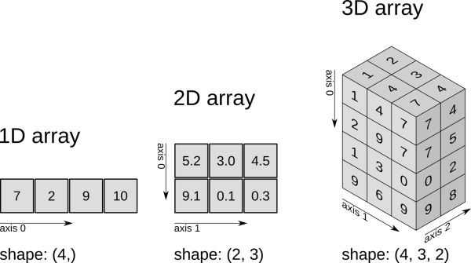
Clase ndarray
Un ndarray es una estructura de datos de un mismo tipo organizada en forma de tabla o cuadrícula de distintas dimensiones.
Las dimensiones de un ndarray también se conocen como ejes.

Slide 6
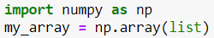
Creación de un ndarray
Los objetos ndarray de Numpy tienen las siguientes características:
Tipo estático y homogéneo
Eficientes para el uso de la memoria
Eficiencia en funciones matemáticas complejas y costosas
La sintaxis para crear un ndarray es:
dónde su dimensión dependerá del valor del parámetro recibido.
Para una lista de valores se crea un array de una dimensión, también conocido como vector.
Para una lista de listas de valores se crea un array de dos dimensiones, también conocido como matriz.
Para una lista de listas de listas de valores se crea un array de tres dimensiones, también conocido como cubo.
Y así sucesivamente. No hay límite en el número de dimensiones del array más allá de la memoria disponible en el sistema.
https://youtu.be/WLX5QPYmB0k

Slide 7
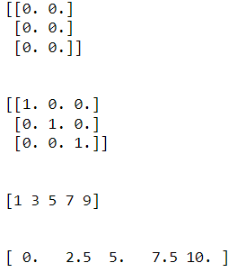
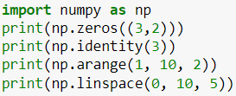
Algunas funciones para generar un ndarray
Método | Descripción
empty() | Crea y devuelve una referencia a un array vacío con las dimensiones especificadas en la tupla
zeros() | Crea un array con las dimensiones indicadas cuyos valores son todos cero
ones() | Crea un array con las dimensiones indicadas cuyos valores son todos uno
full() | Crea un array con las dimensiones indicadas cuyo valores son todos lo indicado
identity() | Crea referencia a la matriz identidad de dimensión n
arange() | Crea un array de una dimensión cuyos elementos son la secuencia desde inicio hasta fin tomando valores cada salto
linspace() | Crea un array de una dimensión cuyos elementos son la secuencia de n valores equidistantes desde inicio hasta fin.
random().random() | Crea un array con las dimensiones especificadas en la tupla dimensiones cuyos elementos son aleatorios.

Slide 8
Atributos de un ndarray
Atributo | Descripción
.ndim | Número de dimensiones del array
.shape | Tupla con las dimensiones del array
.size | Número de elementos del array
.dtype | Tipo de datos de los elementos del array

Slide 9
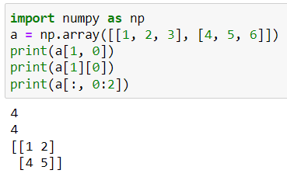
Acceso a los elementos de un ndarray
Para acceder a los elementos contenidos en un ndarray se usan índices al igual que para acceder a los elementos de una lista, pero indicando los índices de cada dimensión separados por comas.
Al igual que para listas, los índices de cada dimensión comienzan en 0.
También es posible obtener subarrays con el operador dos puntos : indicando el índice inicial y el siguiente al final para cada dimensión, de nuevo separados por comas.

Slide 10
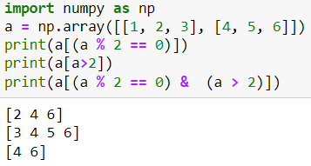
Filtrado de un ndarray
Una característica muy útil de los ndarray es que es muy fácil obtener otro array con los elementos que cumplen una condición.

Slide 11
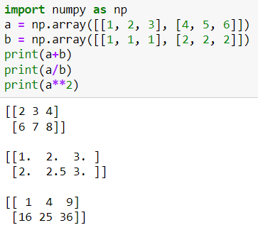
Operaciones matemáticos con ndarray
Existen dos formas de realizar operaciones matemáticas con ndarray: a nivel de elemento y a nivel de ndarray.
Las operaciones a nivel de elemento operan los elementos que ocupan la misma posición en dos ndarray. Se necesitan, por tanto, dos arrays con las mismas dimensiones y el resultado es una ndarray de la misma dimensión.
Los operadores mamemáticos +, -, *, /, %, ** se utilizan para la realizar suma, resta, producto, cociente, resto y potencia a nivel de elemento.

Slide 12

Álgebra matricial
3
binaia.es

Slide 13
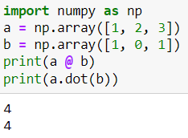
Para realizar el producto escalar de dos vectores se utiliza el operador @ o el método dot
Producto escalar de dos vectores

Slide 14
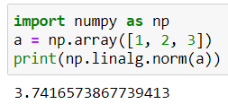
Para calcular el módulo de un vector se utiliza el método norm()
Módulo de un vector

Slide 15
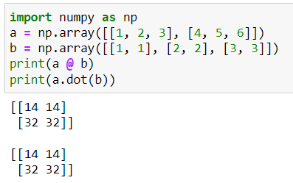
Para realizar el producto matricial se utiliza el mismo operador @ y método dot() que para el producto escalar de vectores:
Producto de dos matrices

Slide 16
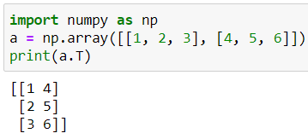
Para trasponer una matriz se utiliza el método .T
Matriz traspuesta

Slide 17
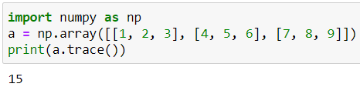
La traza de una matriz cuadrada se calcula con el método trace()
Traza de una matriz

Slide 18
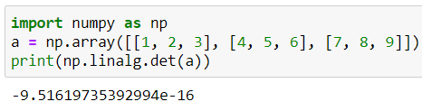
El determinante de una matriz cuadrada se calcula con el método det()
Determinante de una matriz

Slide 19
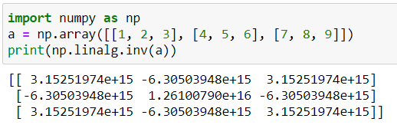
La inversa de una matriz se calcula con la función inv()
Matriz inversa

Slide 20
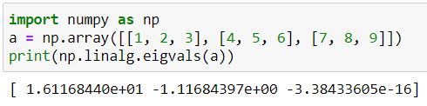
Los autovalores de una matriz cuadrada se calculan con eigvals()
Autovalores de una matriz

Slide 21
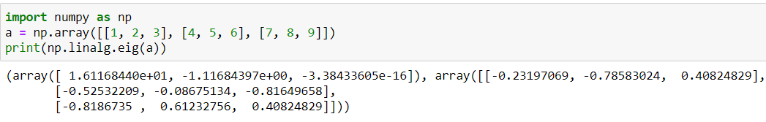
Los autovectores de una matriz cuadrada se calculan con la función eig()
Autovectores de una matriz

Slide 22
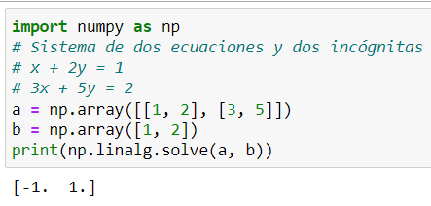
Para resolver un sistema de ecuaciones lineales se utiliza la función solve() devuelve la solución del sistema de ecuaciones lineales con los coeficientes de la matriz a y los términos independientes de la matriz b
Solución de un sistema de ecuaciones

Slide 23
¡A practicar!
binaia.es

Slide 24
Ejercicios ndarray
Define un ndarray de una dimensión con los valores 5,8 y 9.
Muestra su tamaño.
Muestra el dtype.
Define un ndarray con tres dimensiones y de tipo float usando como valores 5,8 y 9.
Define tres ndarray el primer con ceros, el segundo con unos y el último con todo vacío. Todos ellos de una dimensión con tres columnas.

Slide 25
Operaciones básicas con ndarray
Define un ndarray con dos filas y dos columnas con los valores [1,2] y [3,6].
Define otro ndarray con dos filas y dos columnas con los valores [6,6] y [7,7].
Multiplica el ndarray del Ejercicio 1 con el del Ejercicio 2 y almacénalo en otra variable.
Suma el ndarray del Ejercicio 1 con el del Ejercicio 2.
Suma 999 a cada elemento del ndarray del Ejercicio 1.

Slide 26
Ejercicios indexación y slicing
Define un ndarray de una dimensión con los valores 100, 1, 1001 y 123.
Muestra los valores desde el primer elemento hasta el cuarto incluido.
Muestra el valor de la primera posición.
Define un ndarray con dos filas y cuatro columnas con los valores [1,1,1,1] y [2,2,2,2].
Muestra los dos primeros valores.
Muestra el valor de la primera fila y primera columna.
Muestra los valores que sean mayores que 1.

Slide 27
Ejercicios de funciones y métodos
Defina un ndarray de una dimensión con los valores 100, 999, 998, 997 y 997.
Encuentra dónde está 997.
Modifica todos los valores menores de 999 a 9999.
Obtén los valores únicos del ndarray.
Devuelve True si todos los valores son mayores que 1000.
Devuelve True si algún valor es mayor que 1000.
Ordena el array en orden ascendente.

Slide 28

binaia.es

